Slide 1
Королівство Швеція.
Культура

Slide 2
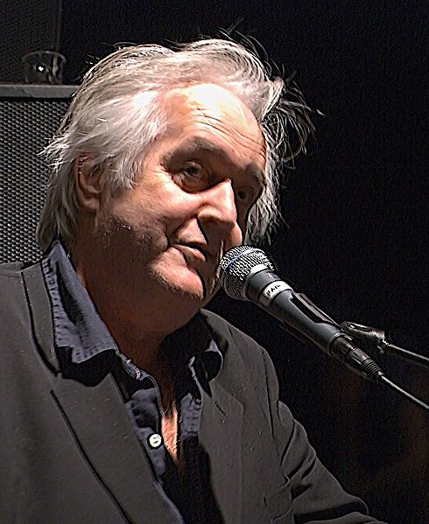
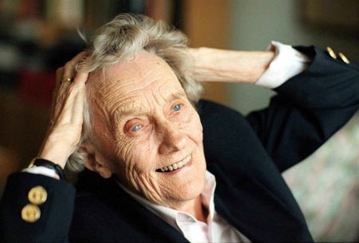
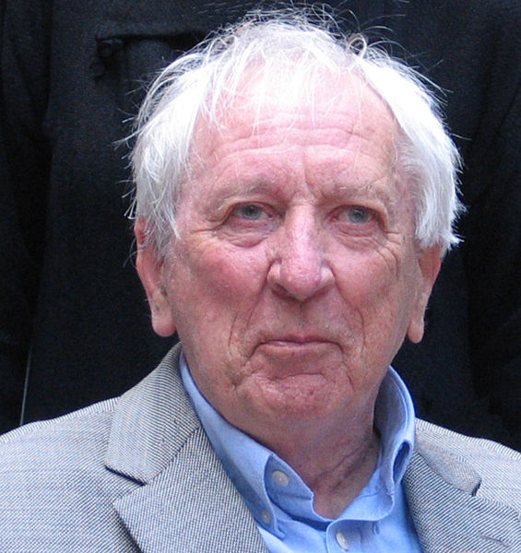
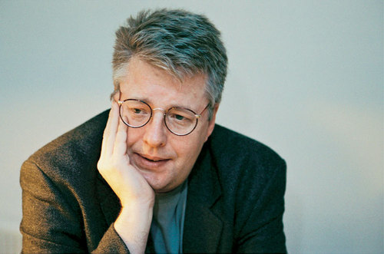
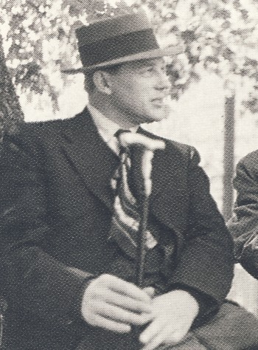
Література
Ейвід Юнсон
Гаррі Мартінсон

Slide 3
Прислів’я та приказки
«Все добре в міру»
«Всі методи хороші, крім поганих»
«Краще пізно, ніж ніколи»
«Вино входить — розум виходить»
«Поживемо — побачимо»
«Мовчання — знак згоди»
«Помста є солодкою»
«Якщо холодні руки — то гаряче серце»
«У кого що болить, той про те і говорить»

Slide 4
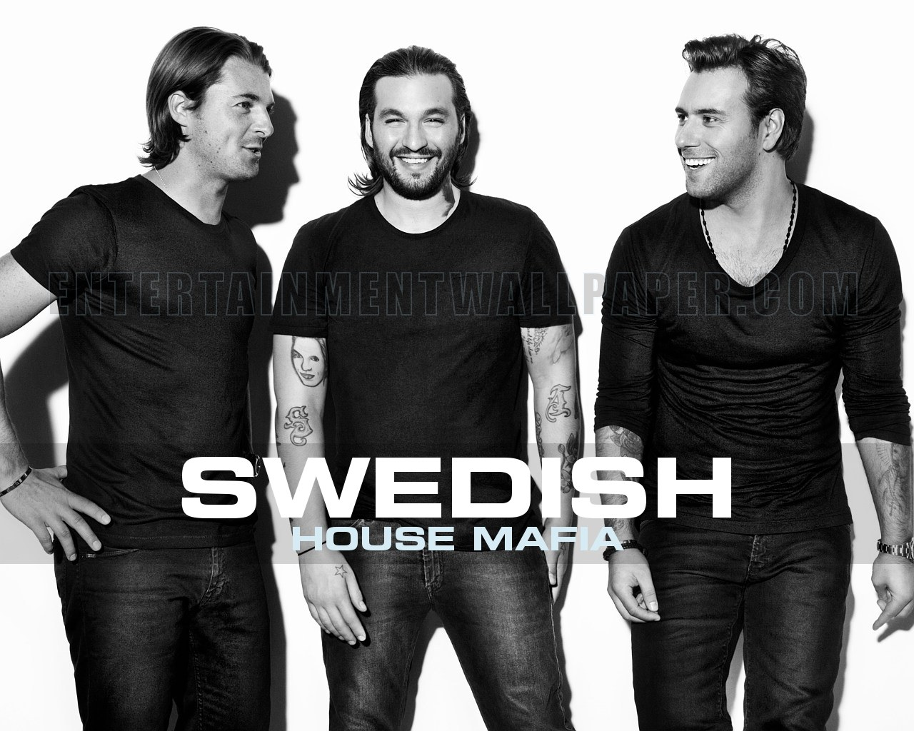
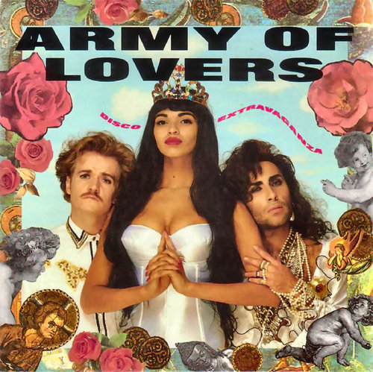
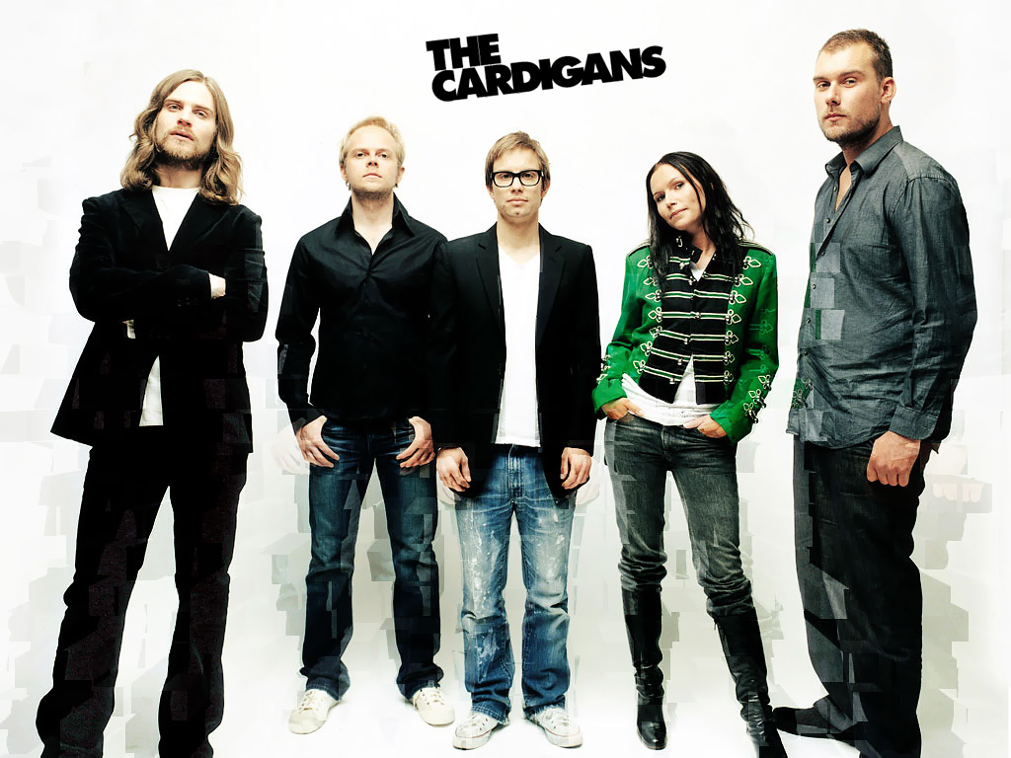
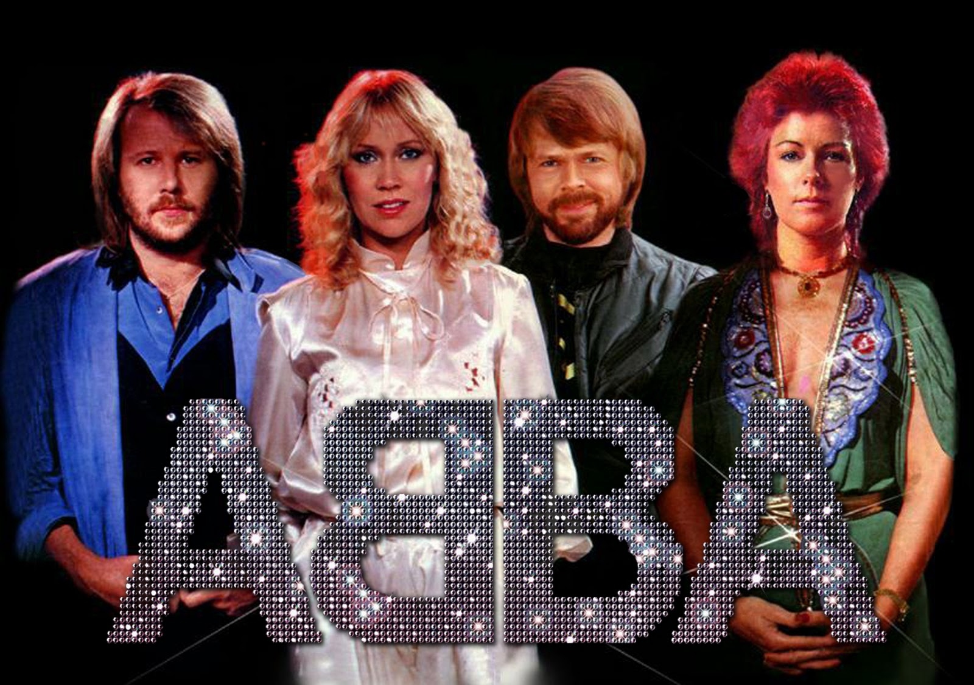
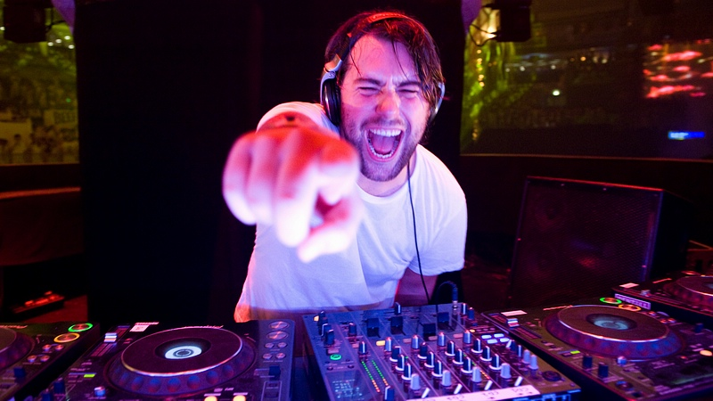
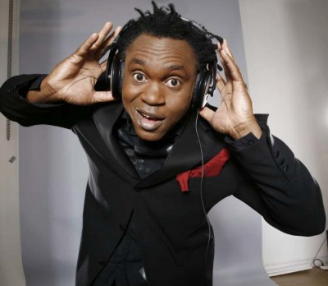
Музика
Doctor Alban
Roxette

Slide 5
музика

Slide 6
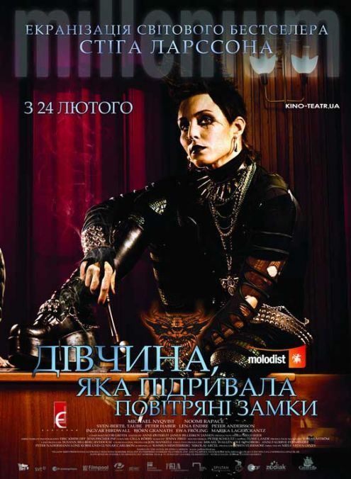
Шведський кіноматограф

Slide 7
Шведський кіноматограф

Slide 8
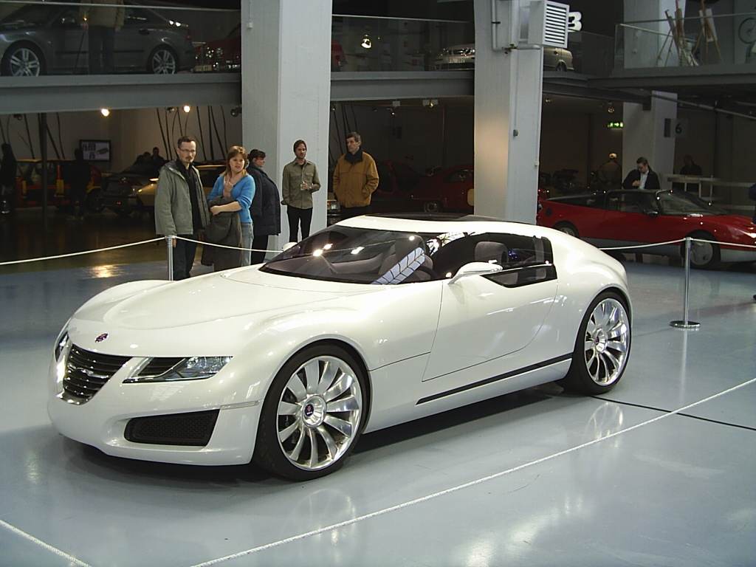
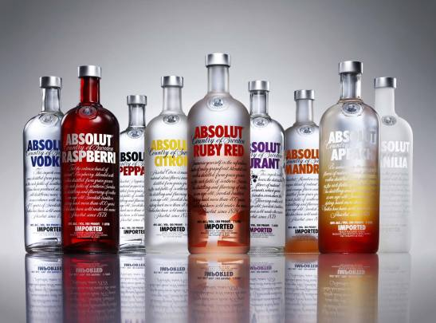
Шведські компанії

Slide 9
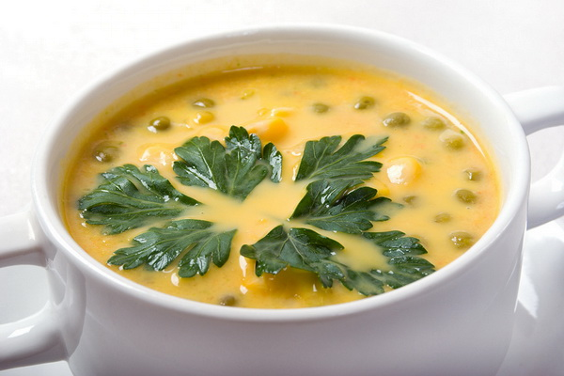
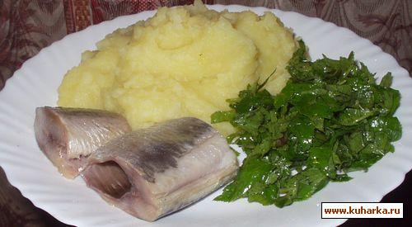
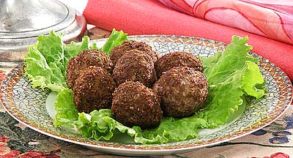
Шведська кухня
Класичні шведські страви — це картопляне пюре з оселедцем, «мітболлс» (м'ясні кульки) з цибулинним соусом, гороховий суп.

Slide 10
Цікаві факти
Шведи – довгожителі.
У Швеції не заведено після закінчення школи відразу вступати до ВНЗ
Замість сигарет шведи полюбляють снюс
У Швеції дозволені одностатеві шлюби
Фільми в кінотеатрах дивляться в оригіналі з субтитрами. Більшість шведів боятися їхати в Росію через мафію
До двадцяти років зуби можна лікувати безкоштовно. Алкоголь не продають особам молодше 20 років
Також якщо ви приходите втретє за день, вам відмовлять в покупці.

